Slide 1
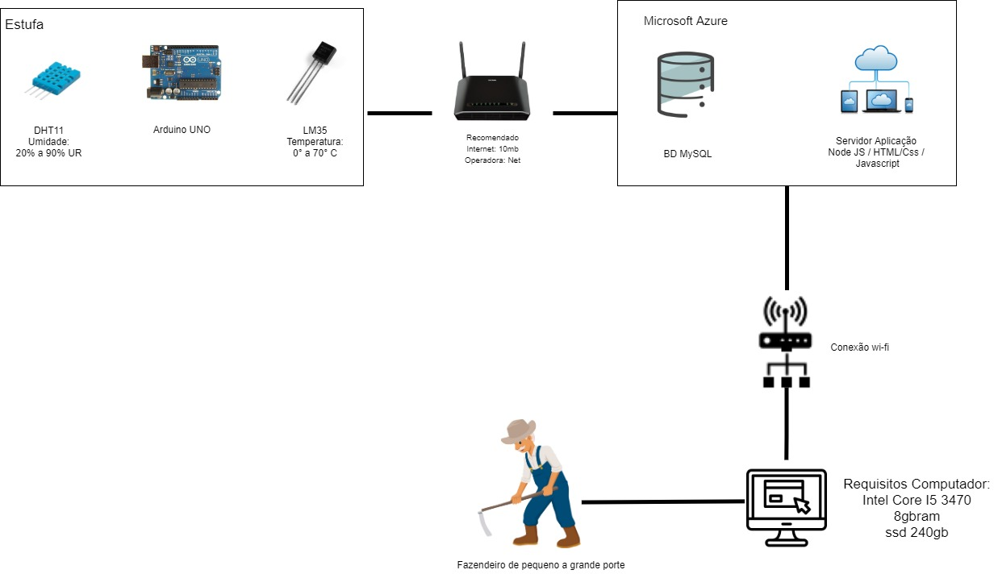
Arquitetura TI
LLD - Low Level Design

Slide 2
